Slide 1



ОГКУ «Центр профилактики наркомании»
ОБЗОР СОВРЕМЕННЫХ ФОРМ И МЕТОДОВ ОРГАНИЗАЦИИ ПРОФИЛАКТИЧЕСКОЙ РАБОТЫ СРЕДИ ОБУЧАЮЩИХСЯ
г. Иркутск
2021 г.

Slide 2
Вовлечение молодежи в наркопотребление и наркооборот происходит во многом по причине дезинформированности молодых людей, недостатка знаний о медицинских, юридических, социальных последствиях потребления и распространения наркотиков

Slide 3
Не нужно замалчивать проблему
Не нужно запугивать
Бережное профилактическое просвещение молодежи

Slide 4
- Успешная профилактика – это, когда у молодого человека самостоятельно сформировалось устойчивое антинаркотическое мировоззрение. Иными словами, это, когда он сам решил, что наркотики – «мне это не нужно», а мы лишь помогли ему установить причинно-следственные связи

Slide 5
Профилактика наркомании и других социально-негативных явлений одно из направлений воспитательной работы

Slide 6
Наша миссия:
говорить с молодежью на одном языке о проблемах, касающихся каждого, уважать мнение, дискутировать, не врать, вовлекать в творческий процесс, закреплять знания на практике

Slide 7


Slide 8
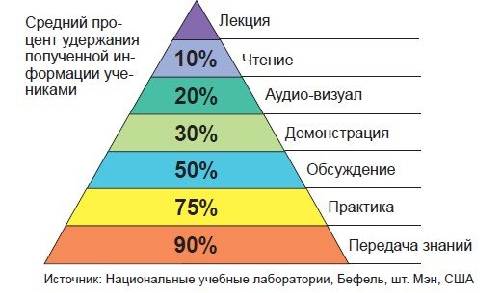
лучший способ выучить любую тему — объяснить её другим

Slide 9
Спорный вопрос
ПРАВДА
Существуют ли «легкие» и «тяжелые» наркотики?
Данное деления не существует! Врачи, химики, юристы не признают его.
Это МИФ!
Наркотики могут открыть двери в другие миры… Но закрыть в этот.
2. Наркотики расширяют сознание?
Это МИФ!
Творчество, в этом случае, - лишь жалкое оправдание зависимости.
Это МИФ!
3. Наркотики способствуют творчеству!
Наркоманом можно стать употребляя наркотики и в виде таблеток, порошка, курительной смеси.
4. Если не колешься – значит не наркоман!
Это МИФ!
По настоящему богатые люди ведут крайне здоровый образ жизни.
Это МИФ!
5. Наркотики – признак того, что ты при деньгах!
Треть всех убийств, изнасилований происходит под воздействием алкоголя и наркотиков!
Это МИФ!
6. Наркотики сближают людей

Slide 10
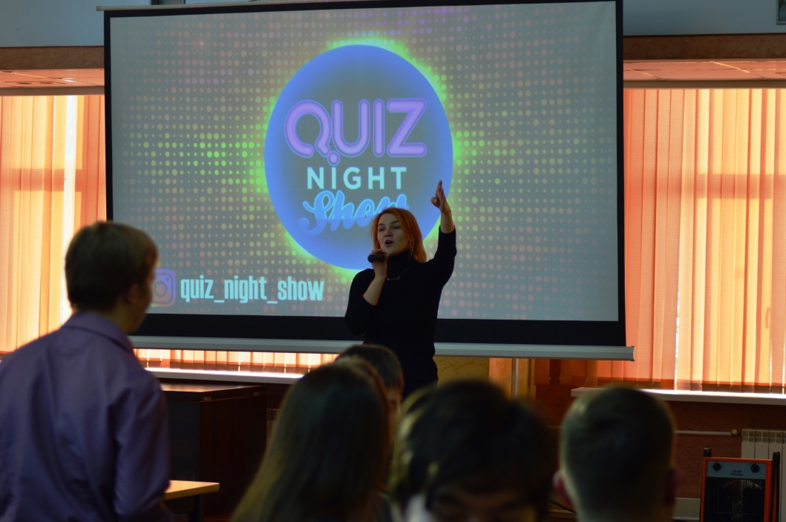
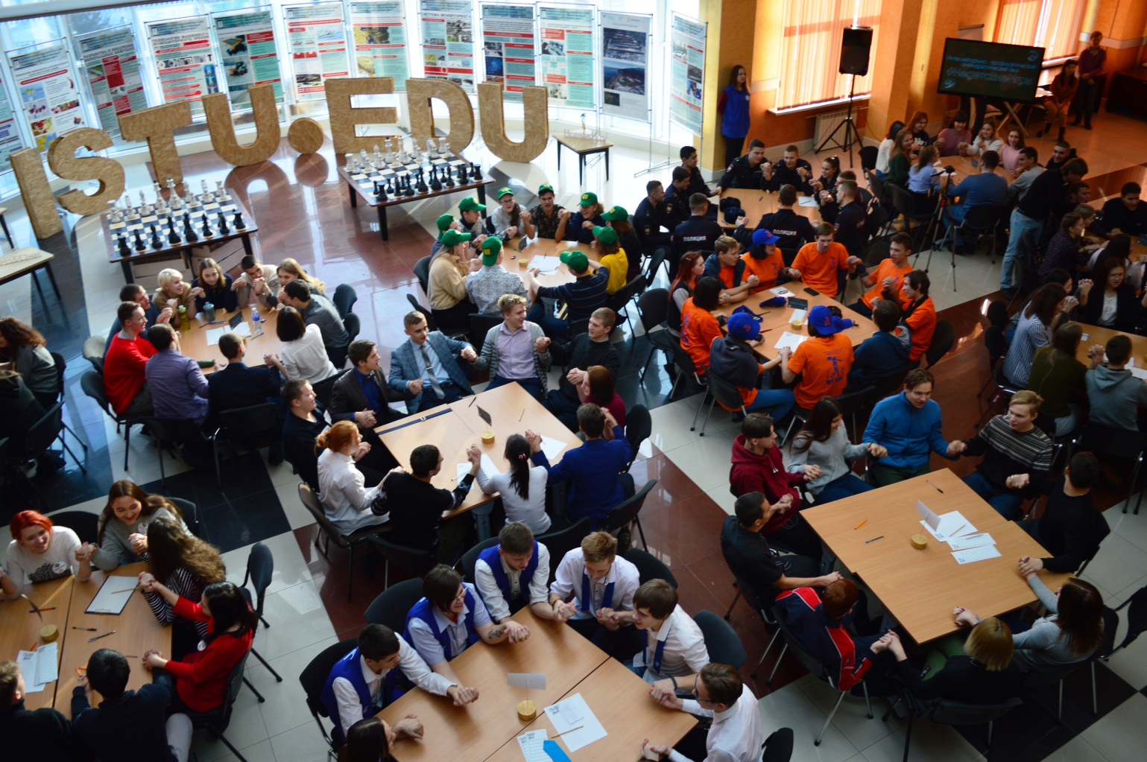
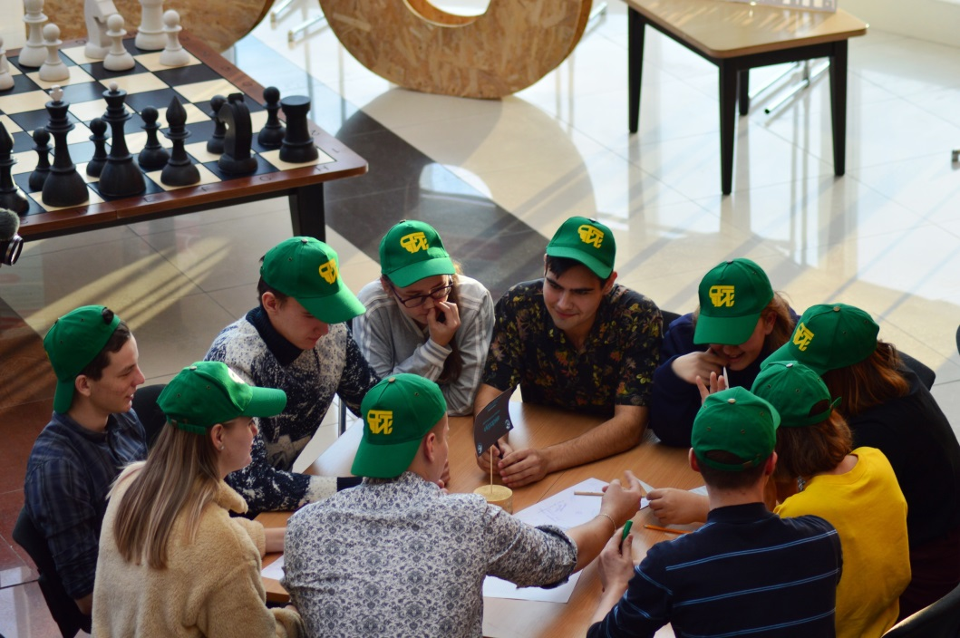
Антинаркотический квиз

Slide 11
Антинаркотический квиз
Инструкция:
Придумываем вопросы:
3 уровня сложности - 3 раунда
Вопросы обычные
Вопросы с картинкой
Вопросы музыкальные
Вопросы с видео
Должны быть конкретные ответы!
2. Оформляем вопросы в презентацию, добавляет звук, визуальные переходы, таймер и т.д.
3. Изготавливаем бланки ответов
4. Собираем команды, каждая придумывает свое название
5. Готовим сценарий и ведущего!
6. Готовим призы и грамоты победителям!

Slide 12
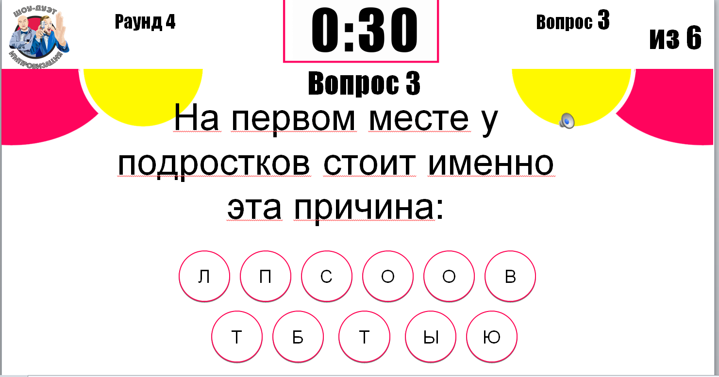

Slide 13


Квест-погружение
«Демоны молодости: История одной зависимости»
Победа на Всероссийском конкурсе молодежных проектов среди физических лиц в 2020 году, проводимом Федеральным агентством по делам молодежи.
Сумма гранта на реализацию проекта: 1,1 миллион рублей
Новый формат профилактики потребления наркотических средств и психотропных веществ среди молодежи.
Цель проекта: формирование у молодежи навыка осознанного отказа от потребления наркотических средств и психотропных веществ, отказа от манипуляций с наркотиками за счет погружения в проблему наркозависимости
Фирменный логотип

Slide 14

ПРОЕКТ «КВЕСТ-ПОГРУЖЕНИЕ
«ДЕМОНЫ МОЛОДОСТИ: ИСТОРИЯ ОДНОЙ ЗАВИСИМОСТИ»
В основе квест-комнаты детективный сюжет: история парня и девушки, которые так же, как и участники квеста, любят жизнь, имеют семью, друзей, любовь и строят планы, но по непонятным причинам один из героев погибает.
Квест – комната, расположена по адресу: г. Иркутск, ул. Академическая, 74, вход со двора. Заявки на участие на электронную почту: ogu01@mail.ru
Расписание: 9.30, 11.30, 14.30, 16.30

Slide 15

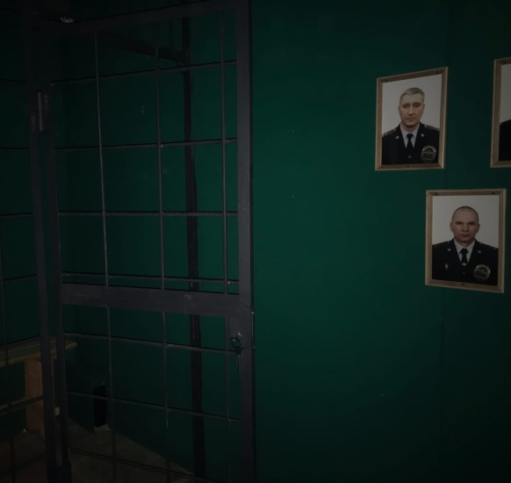
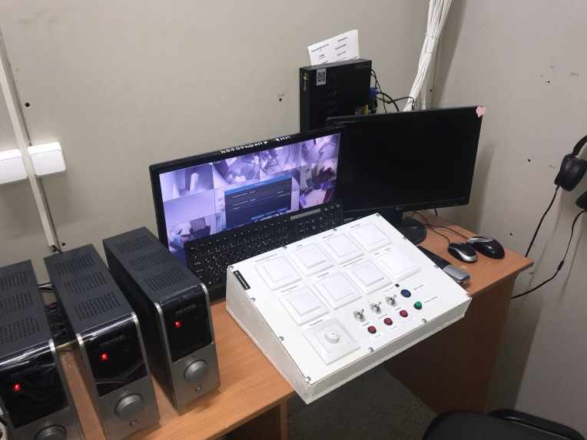
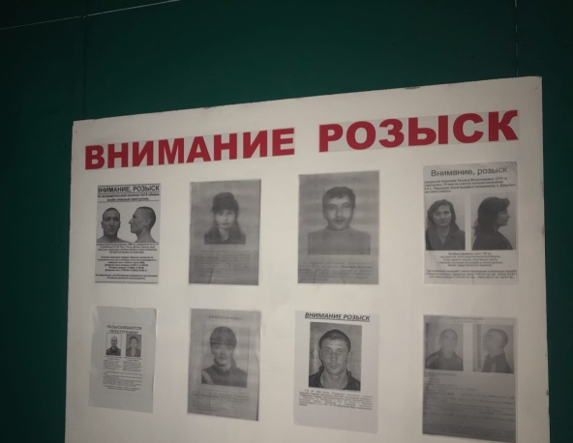

Квест-погружение
«Демоны молодости: История одной зависимости»
Команда – 6 человек
Аудитория: Учащиеся старших классов от 14 до 17 лет Молодежь от 18 до 35 лет
demony_molodosti

Slide 16
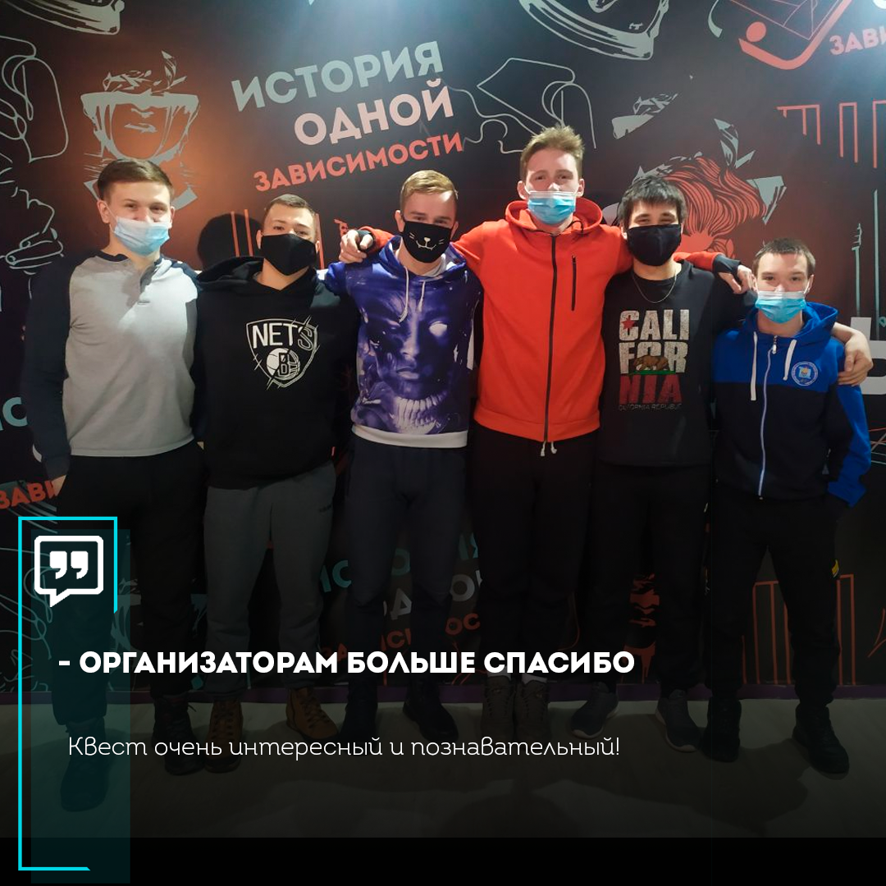
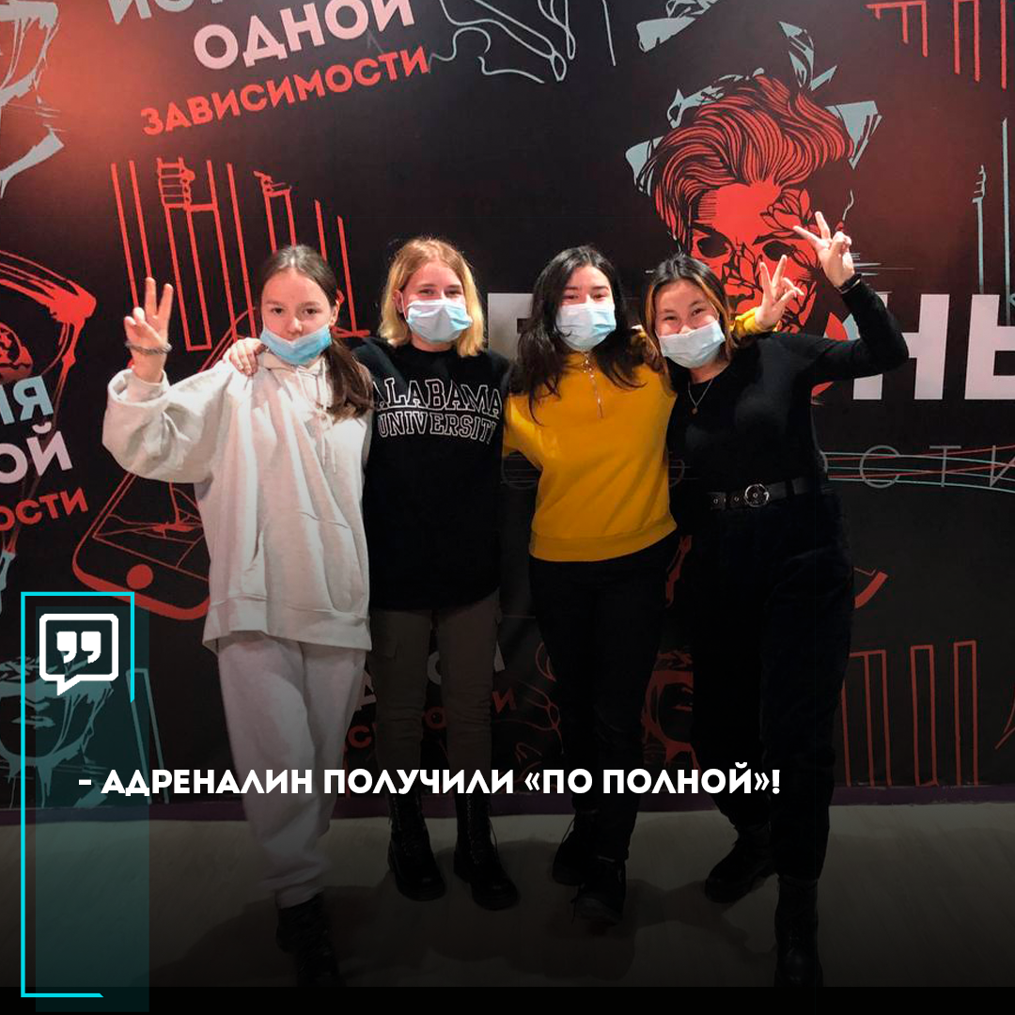

Slide 17
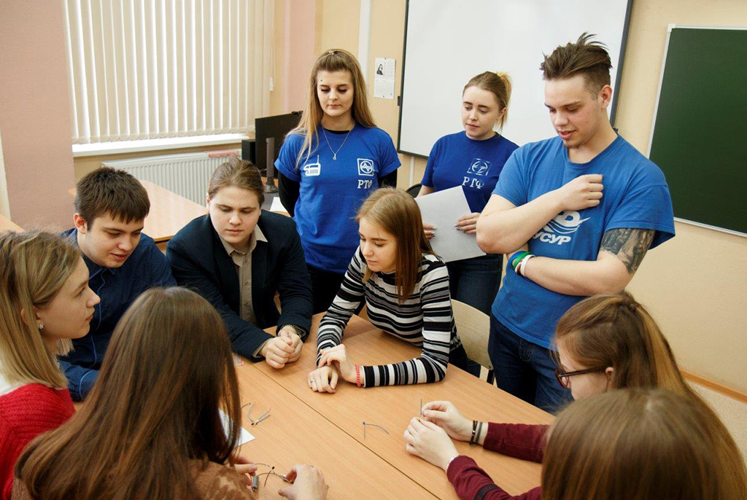
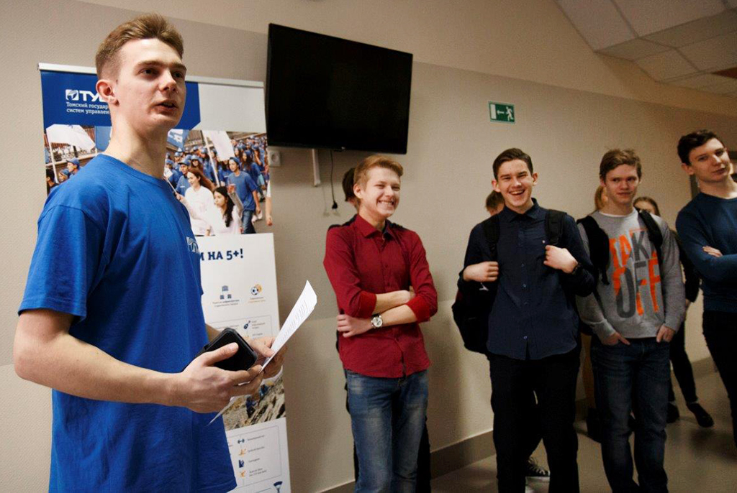
ПРОФИЛАКТИЧЕСКИЙ КВЕСТ

Slide 18
ПРОФИЛАКТИЧЕСКИЙ КВЕСТ
Инструкция:
Придумываем станции с заданиями по теме профилактики:
  проверить знания ребят
  на ловкость
  на смекалку
  Лучше, чтоб задания выполняла вся команда
2. Для каждой команды готовим маршрутный лист, чтобы их нахождение на станциях не пересекалось
3. Станции необходимо красочно оформить, расположить в необычных местах
4. Для победителей подготовить призы и грамоты

Slide 19

АНТИНАРКОТИЧЕСКИЙ ДИКТАНТ

Slide 20
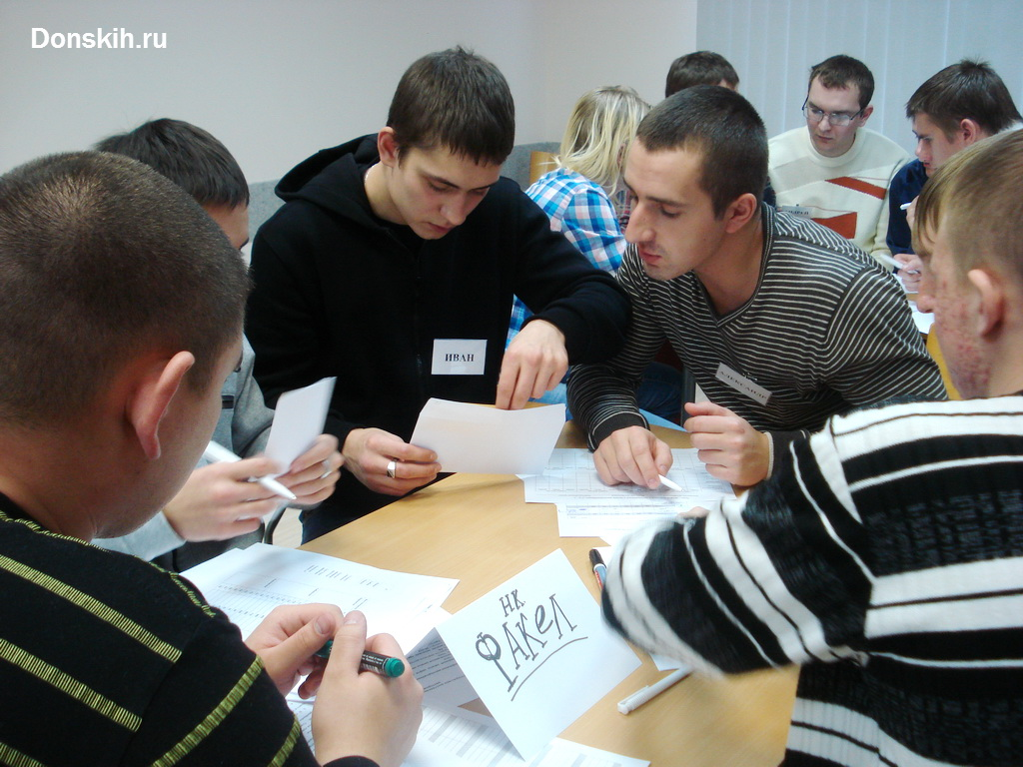
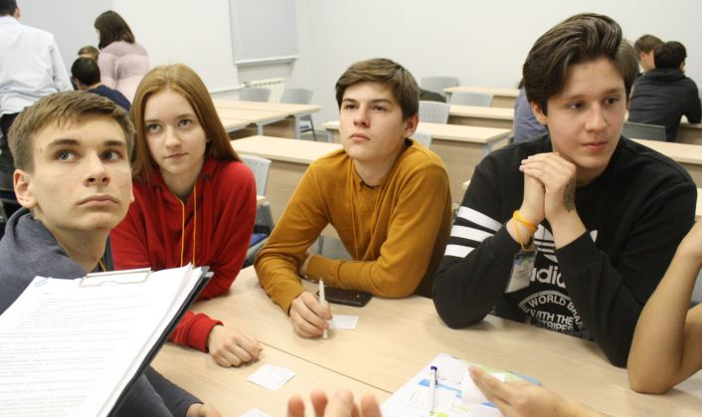
ДЕЛОВАЯ ИГРА

Slide 21
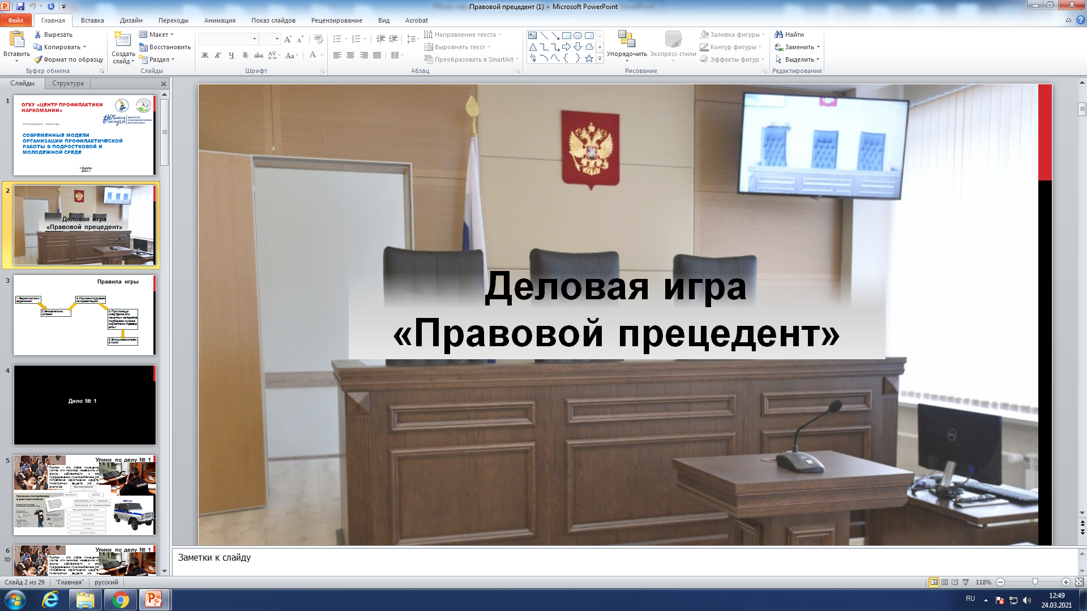

Slide 22
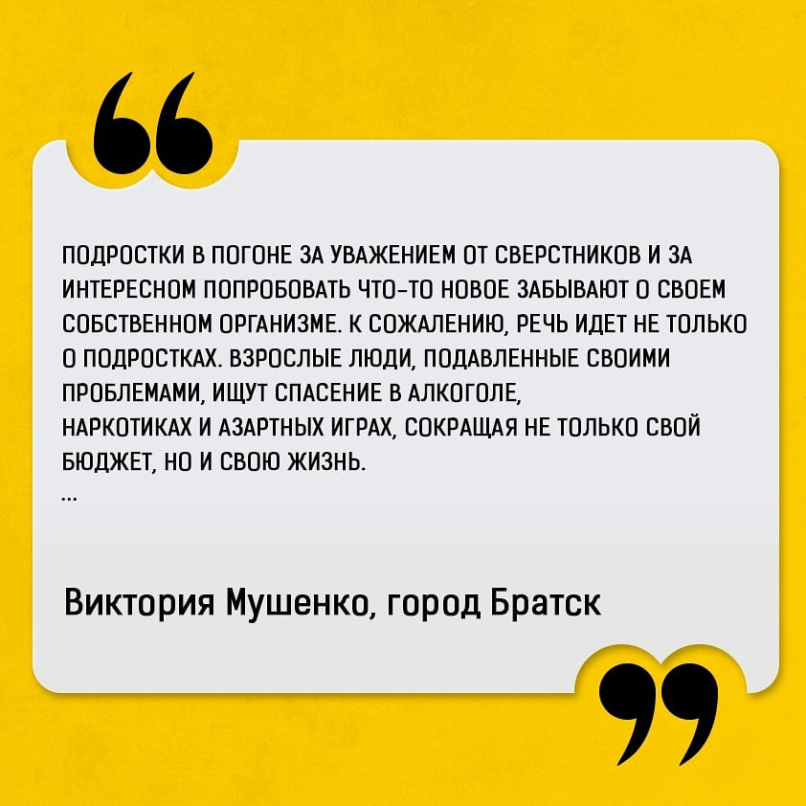
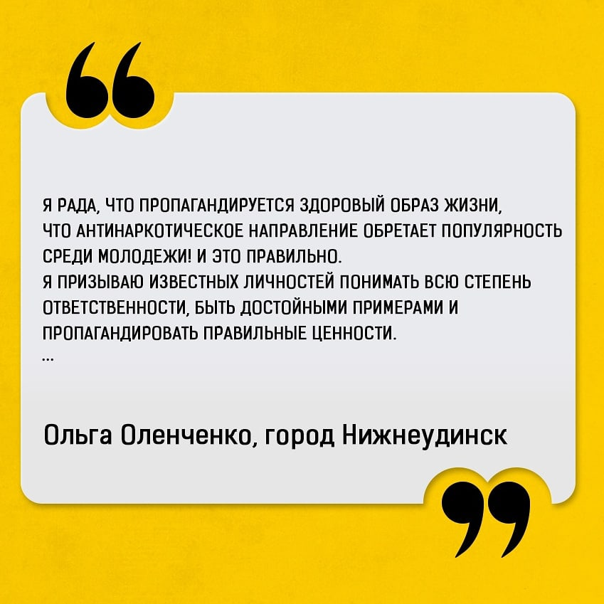
Онлайн-конкурс «Вирус знаний»
1 этап – эссе

Slide 23
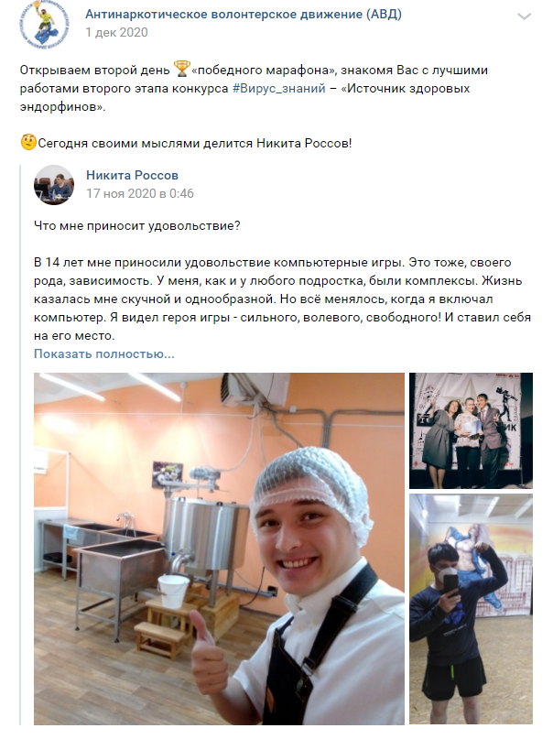
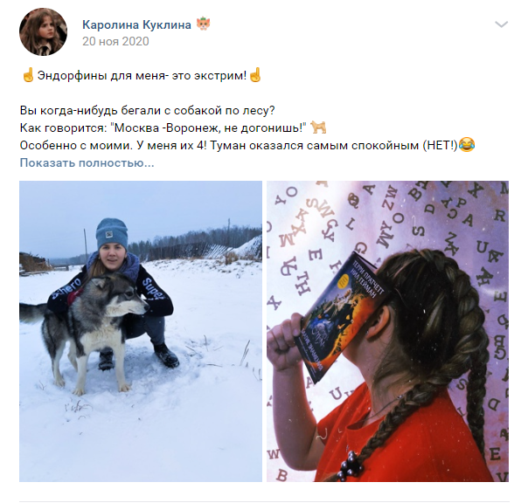
Онлайн-конкурс «Вирус знаний»
2 этап – источник здоровых эндофинов

Slide 24

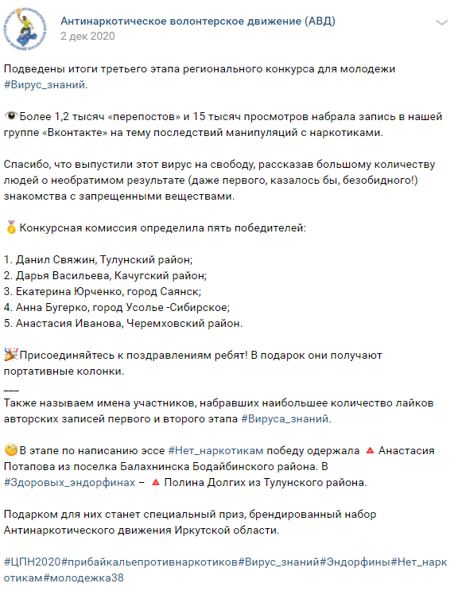
Онлайн-конкурс «Вирус знаний»
3 этап – конкурс репостов

Slide 25

ПРОФИЛАКТИЧЕСКИЕ РУБРИКИ
5
«Совет психолога» (профессиональные психологи отвечают на вопросы подписчиков);
«Знаете ли Вы, что …?» (объединяет интересные факты по теме профилактики наркомании);
«#Курьер_по_особо_тяжким» (серия постов на тему, как не попасть в сети наркоторговцев, альтернативные законные способы заработка)
Социальные сети
avd_irk

Slide 26
ЦИКЛ ВИДЕОУРОКОВ ПО ПРОФИЛАКТИКЕ НЕЗАКОННОГО ПОТРЕБЛЕНИЯ И РАСПРОСТРАНЕНИЯ НАРКОТИКОВ
4
Направление
лекций
Правовые: «Жилищный вопрос», «О незаконной рекламе наркотиков», «Правовой ликбез», «Предупрежден-значит вооружен», «Правовой урок»
Психологические: «Развитие эмоционального интеллекта», «Развитие критического мышления», «Способы борьбы со стрессом», «Аутоагрессия и саморазрушение»
Социальные: «Как наркотики ставят крест на будущей карьере», «Вечеринка без последствий», «Аптечная наркомания», «Насвай. Держи рот в чистоте», «СНЮС. Вся правда» и др.
Медицинские: «Синтетическая смерть», «Как наркотики влияют на ДНК?», «Как наркотики влияют на организм с точки зрения анатомии», «Влияние наркотиков на мозг»
Социальные сети: Avd_irk
На сайте: Прибайкалье против наркотиков раздел «Региональная образовательная платформа
http://narkostop.irkutsk.ru/specialist/regionalnaya-obrazovatelnaya-platforma/videouroki-dlya-obuchayushchikhsya/

Slide 27
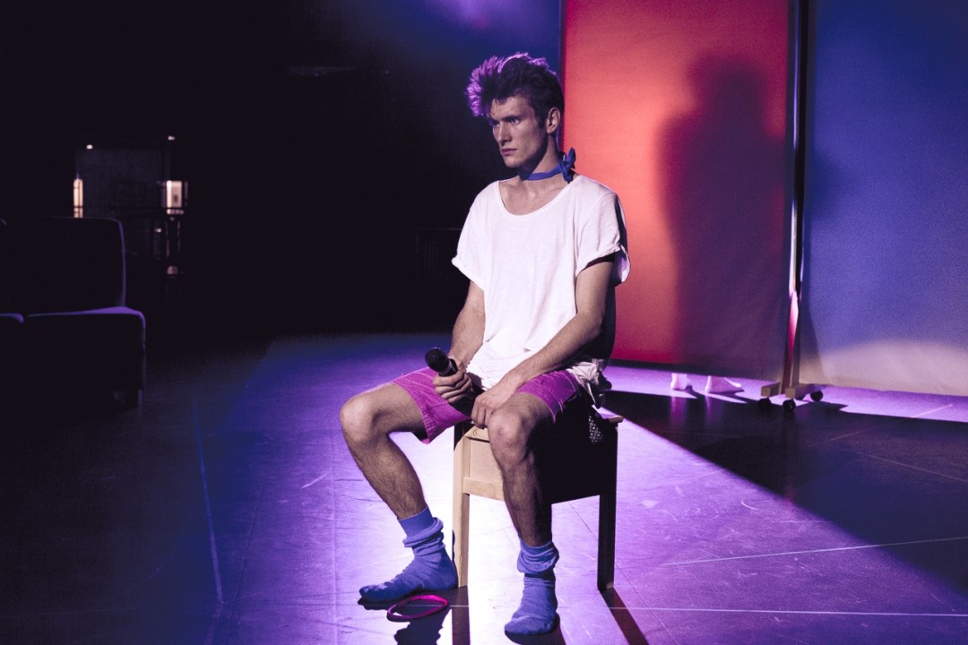
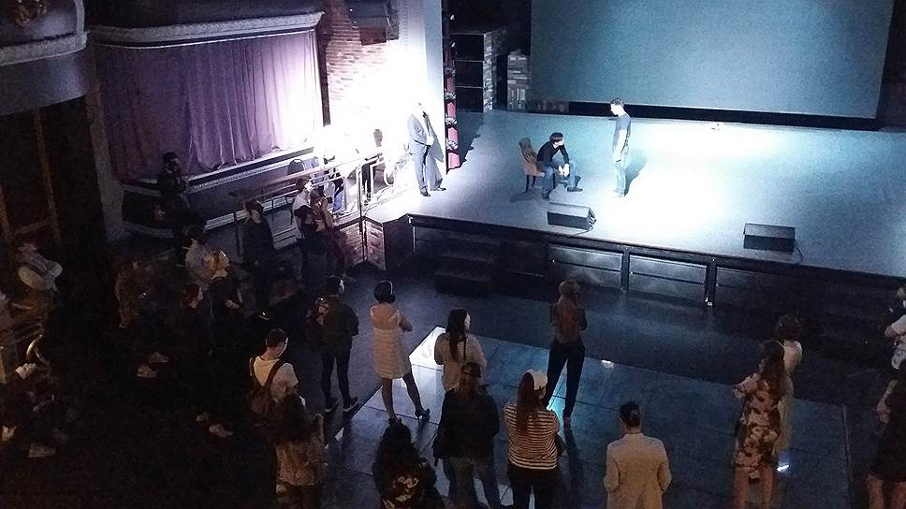
ФОРУМ-ТЕАТР

Slide 28
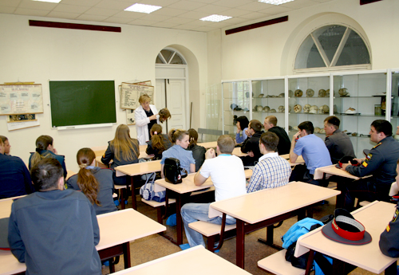
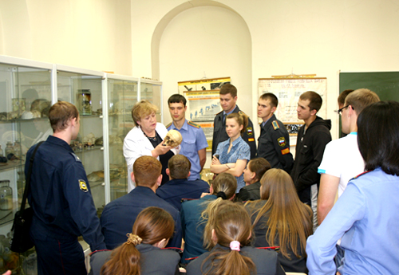
Семинары на базе музея судебной медицины ФГБОУ ВО «Иркутский государственный медицинский университет»
Сотрудники Иркутского государственного медицинского университета наглядно демонстрируют участникам последствия употребления психоактивных веществ с помощью экспонатов, представляющих собой внутренние органы людей, которые в свое время курили, употребляли алкоголь, наркотики
Участники:16+
Начало семинаров с марта
Заявки на участие на электронную почту: ogu01@mail.ru

Slide 29

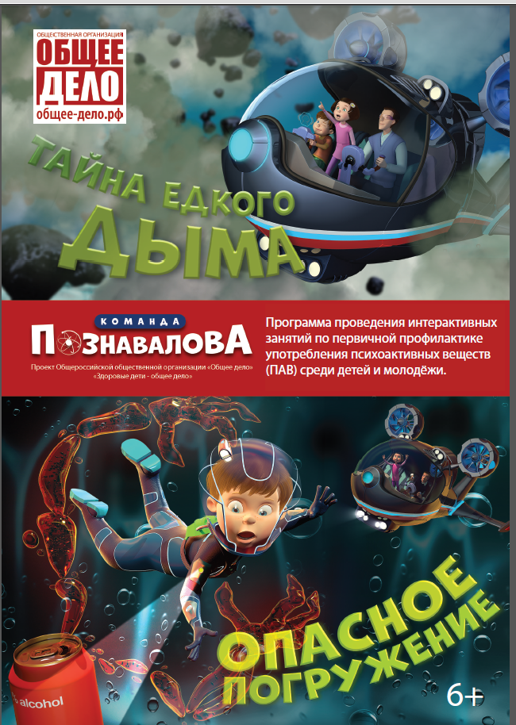
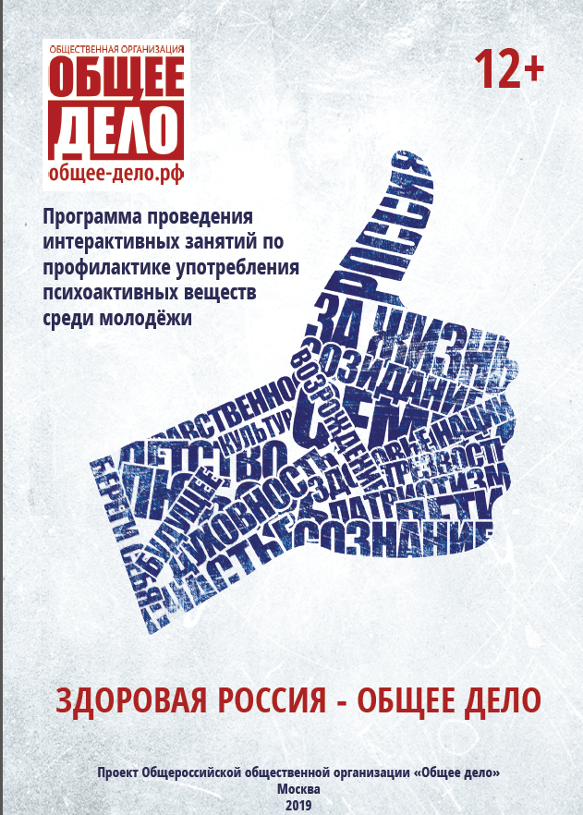
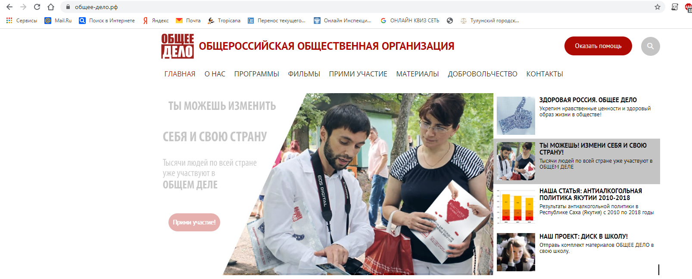
Общероссийская общественная организация поддержки президентских инициатив в области здоровьесбережения нации «Общее дело»
Методические материалы «Секреты манипуляции: наркотики», «Секреты манипуляции: табак», «Секреты манипуляции: алкоголь», «История одного обмана», «Путь героя», «Здоровая молодежь», «Опасное погружение»
Одобрены Министерством просвещения Российской Федерации, Федеральной службой по надзору в сфере связи и массовых коммуникаций, Московским научно-практическим центром наркологии
Сайт: ОБЩЕЕ-ДЕЛО.РФ

Slide 30
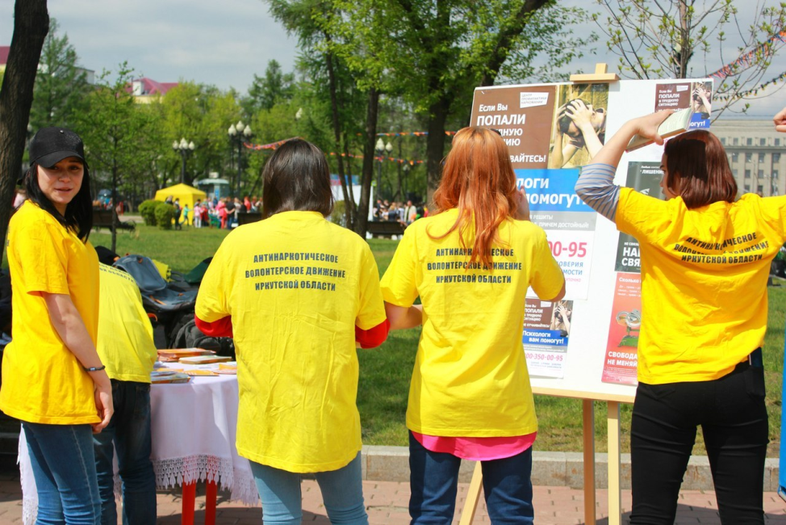

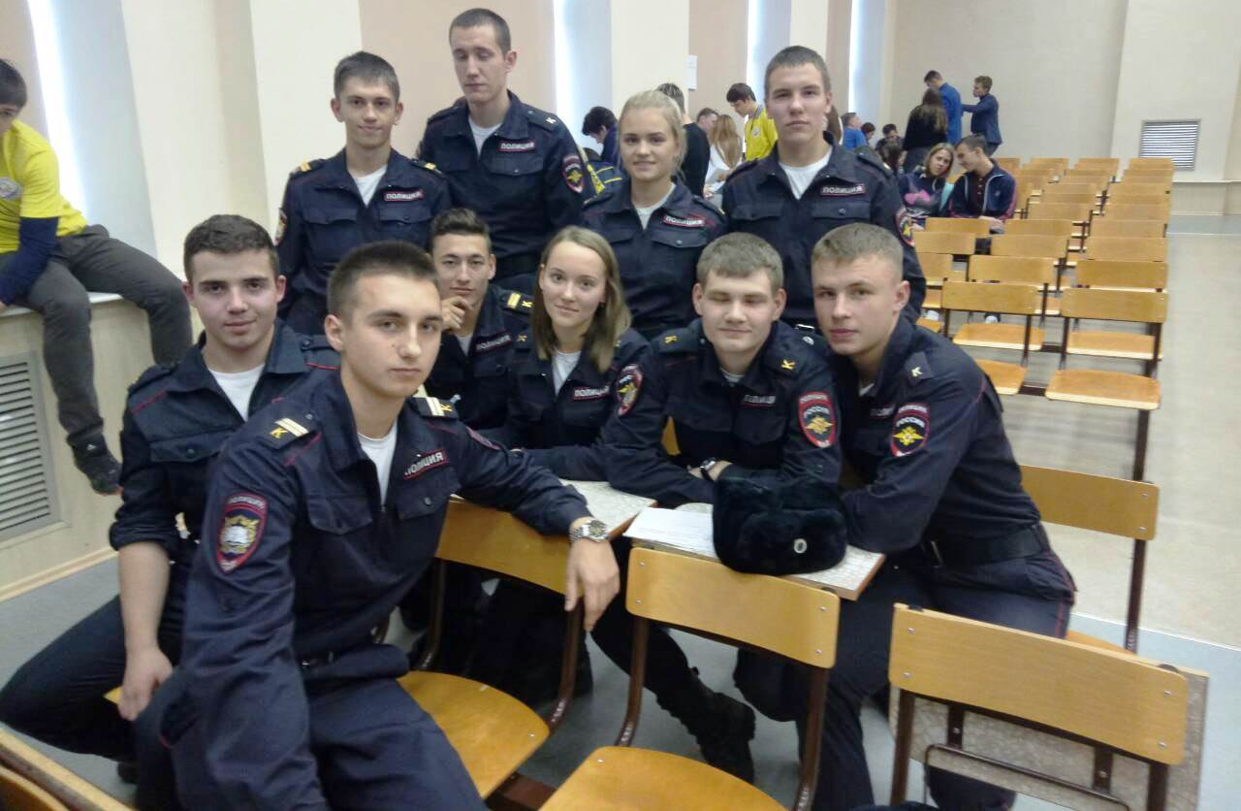
Профилактика тоже может быть творчеством

Slide 31

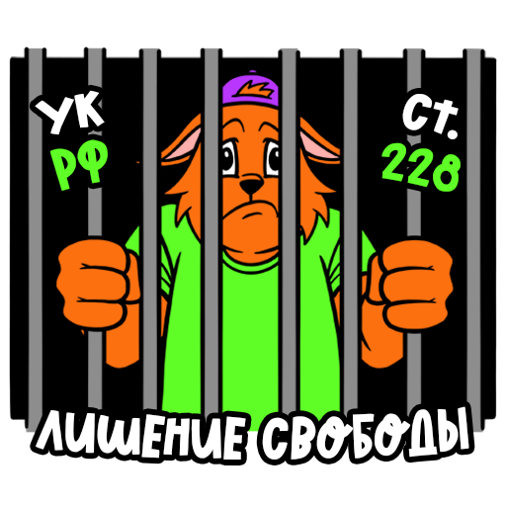
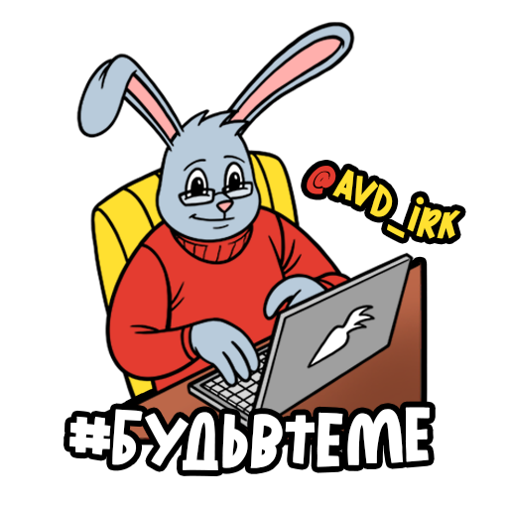



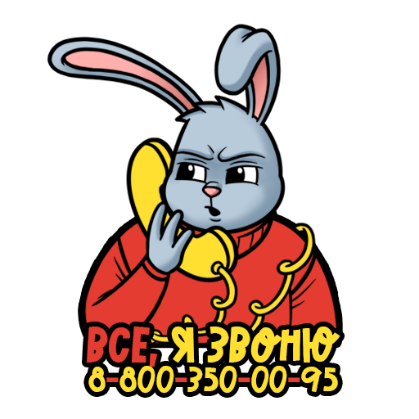

Творческая мастерская

Slide 32


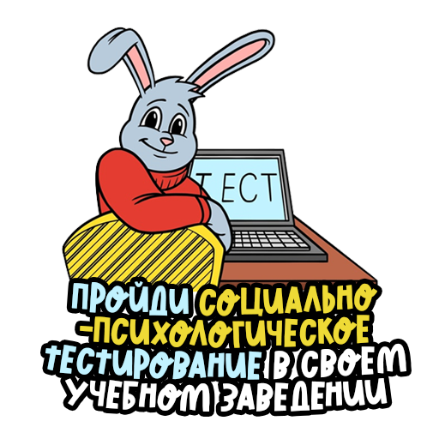


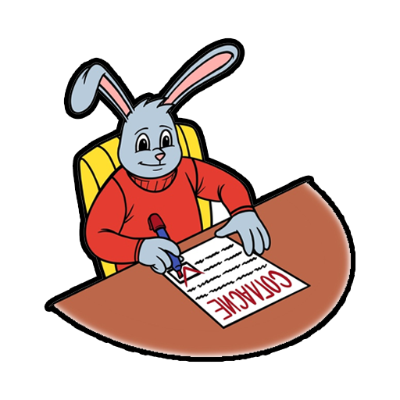



Slide 33

Творческая мастерская

Slide 34
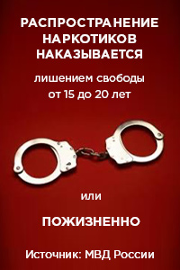


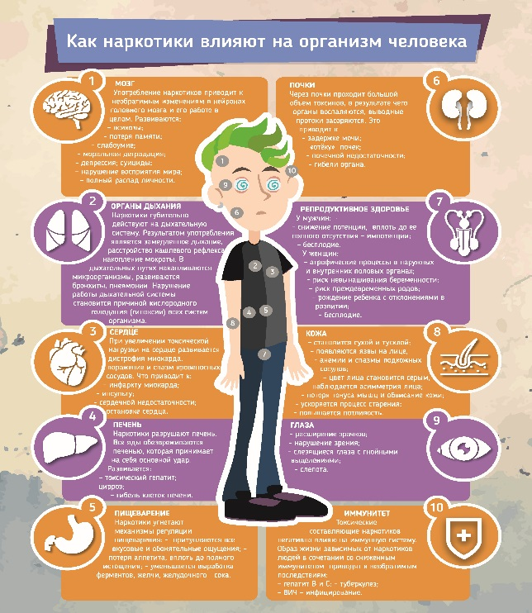




Slide 35
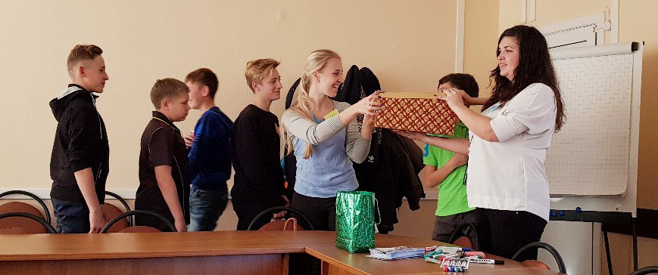
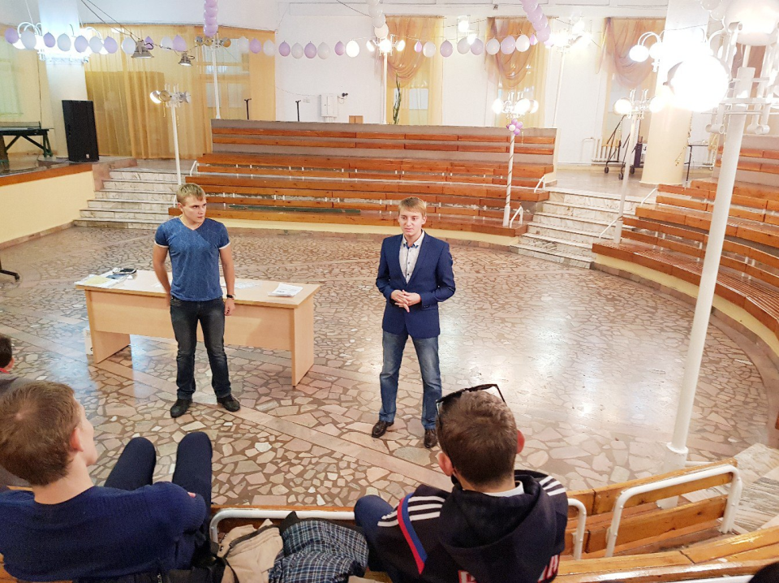
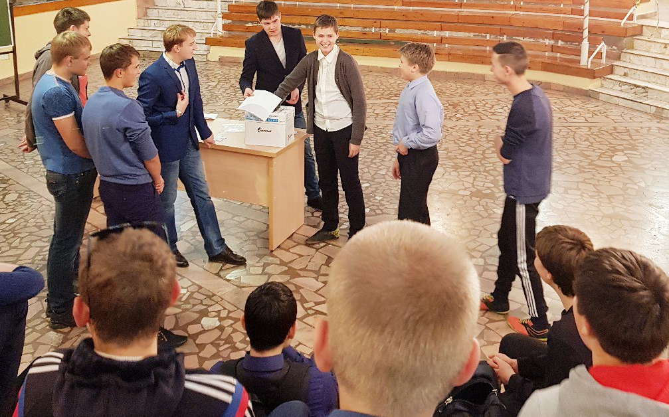
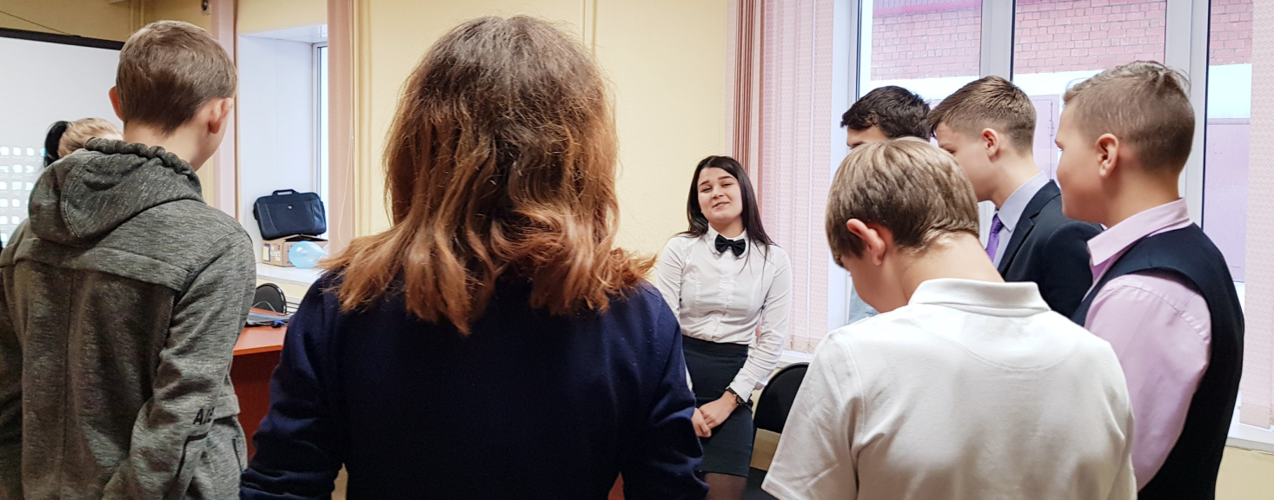
Мероприятия по принципу «Равный равному»

Slide 36

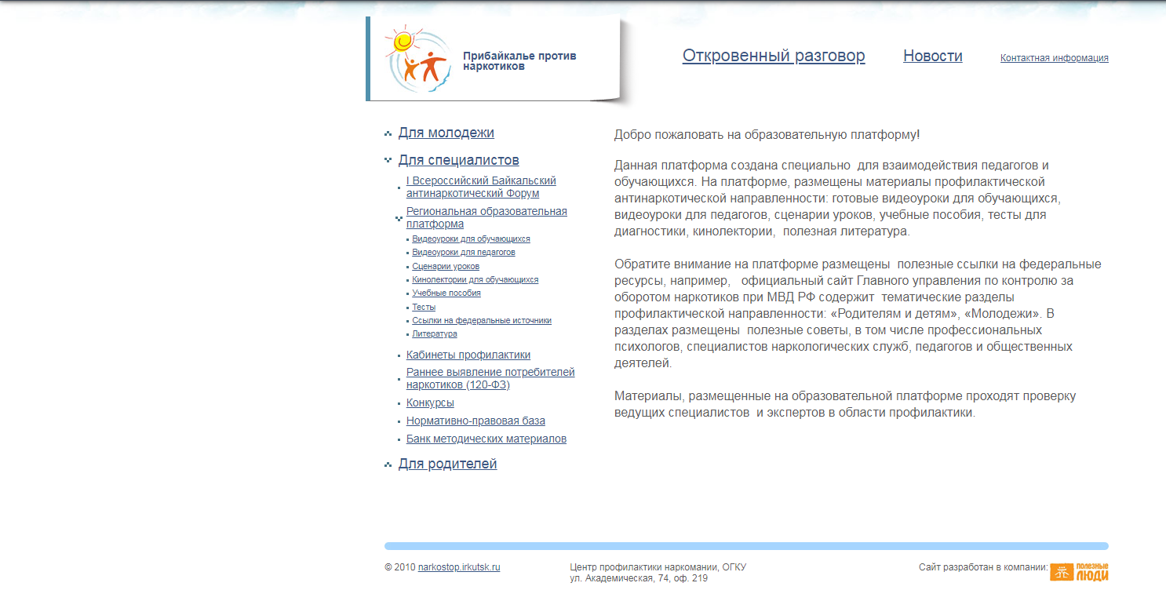
На сайте:
Прибайкалье против наркотиков http://narkostop.irkutsk.ru/
раздел «Региональная образовательная платформа

Slide 37




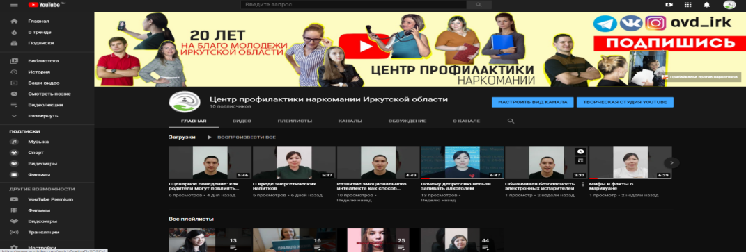

ПРОЕКТ «ПРОФИЛАКТИКА ОНЛАЙН»
Антинаркотические аккаунты
instagram.com/avd_irk
t.me/ogu01
www.youtube.com/channel/UCyoiyxd2THXjNuptxOKpUqA
vk.com/avd_irk
profile/576021271112

Slide 38



Slide 39


ОБЛАСТНОЕ ГОСУДАРСТВЕННОЕ КАЗЕННОЕ УЧРЕЖДЕНИЕ «ЦЕНТР ПРОФИЛАКТИКИ НАРКОМАНИИ», ПОДВЕДОМСТВЕННОЕ МИНИСТЕРСТВУ ПО МОЛОДЕЖНОЙ ПОЛИТИКЕ ИРКУТСКОЙ ОБЛАСТИ
г. Иркутск, ул. Академическая, 74, офис 219
Телефон 8 (3952) 42-83-64 - Воробьева Татьяна Викторовна, начальник учебно-методического отдела
Электронная почта: ogu01@mail.ru
8-902-769-15-82 Шубкина Олеся Викторовна
8-800-350-00-95 круглосуточная служба «телефона доверия»
МЫ В СОЦИАЛЬНЫХ СЕТЯХ
Актуальные видеолекции и много полезной информации
avd_irk

Slide 40
ОБЛАСТНОЕ ГОСУДАРСТВЕННОЕ КАЗЕННОЕ УЧРЕЖДЕНИЕ «ЦЕНТР ПРОФИЛАКТИКИ НАРКОМАНИИ», ПОДВЕДОМСТВЕННОЕ МИНИСТЕРСТВУ ПО МОЛОДЕЖНОЙ ПОЛИТИКЕ ИРКУТСКОЙ ОБЛАСТИ
Ежемесячно проходят обучающие онлайн-вебинары
на нашем канале на «YouTube»
«Центр профилактики наркомании Иркутской области»
https://www.youtube.com/channel/UCyoiyxd2THXjNuptxOKpUqA

Slide 41
Благодарю за внимание!

